Slide 1
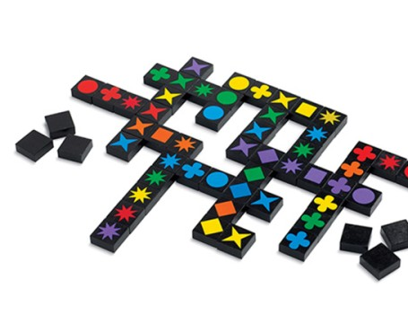
Code du jeu Qwirkle

Slide 8
Les correspondances
Forme | Couleur | Numéro | Dans le jeu ?
Rond | Rouge | 1 à 3 | 0 ou 1

Slide 9
Etape 1 : Générer le stock de pièces
Etape 2 : Créer la grille pour jouer (36x36)
Etape 3 : Mélanger le tableau

